Slide 1
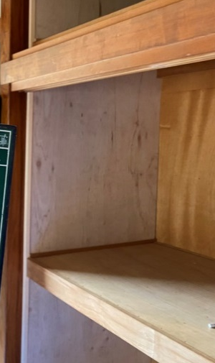
 | ○○市 ○邸
評点UP！
低コスト工法の場合
0.○→1.○
一般的な工法の場合
総額
約○万円
負担額
○○○○○
○○○・・・・・
総額
約○万円
・自己負担額
約○万円
・補助金 ○○万円
工期
44日
・補助金 ○万円
・自己負担額
約○万円
25日
耐震改修工事費 | 約○○万円
耐震改修設計費 | 約○○万円
工事年度 | 202○年度
延床面積・築造年・階数 | ○.○㎡・昭和○年・○階建て
0.33
評点
約12万円
工期短縮！
○日 → ○日
【所有者のコメント】
○○○○・・・・・・。
写真
【業者からのコメント】
○○○○・・・・・・。
④
⑤

